Slide 1
Chapitre II : influence des facteurs édaphiques sur la répartition des êtres vivants

Slide 2
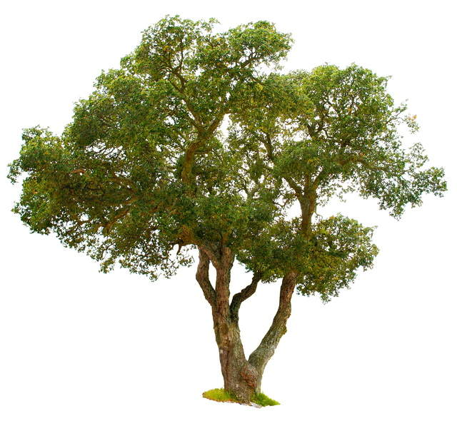
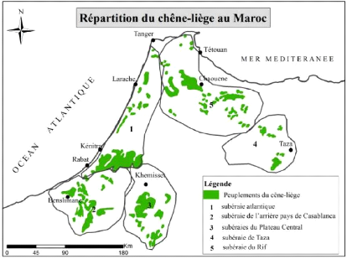
Documents pour s’interroger
Document 1 : le chêne liège
Document 2 : Carte de la répartition du chêne-liège au Maroc

Slide 3
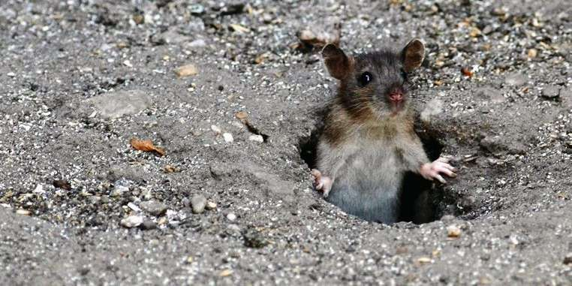
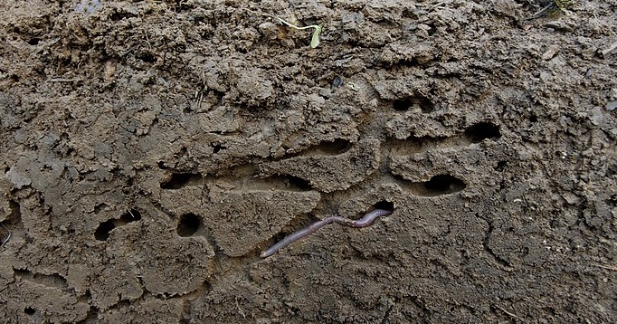
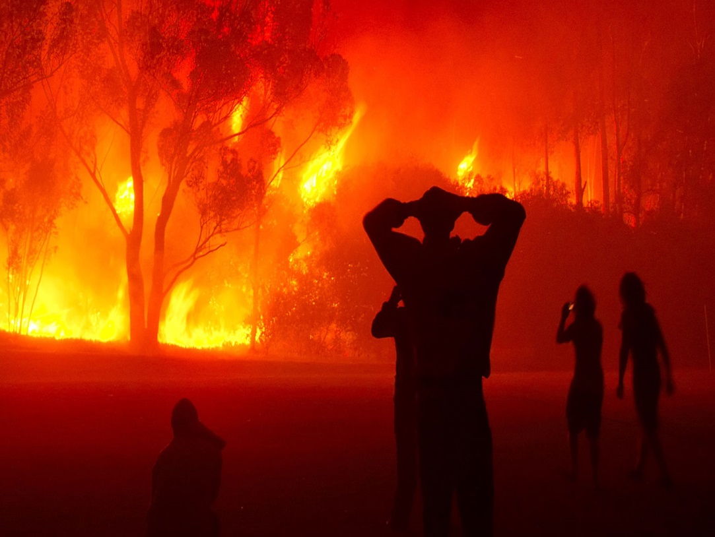
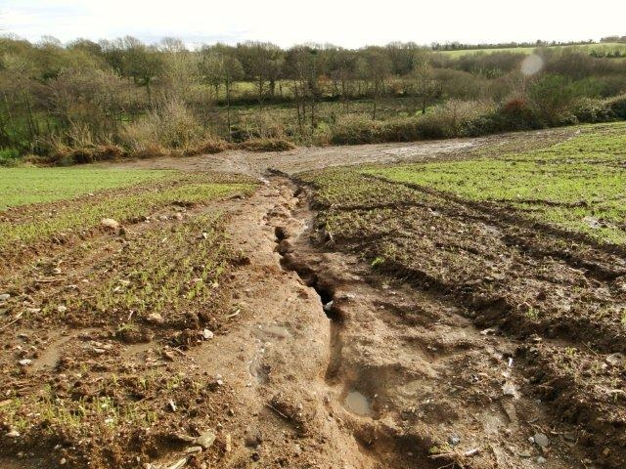
Documents pour s’interroger
1
2
3
4

Slide 4
Introduction
Le sol est la partie superficielle de la croute terrestre, son épaisseur varie entre quelques centimètres et quelques mètres. Il se caractérise par des propriétés physiques et chimiques qui influencent la répartition des êtres vivants.
Quelles sont les caractéristiques physiques et chimiques du sol ?
Et comment influencent-elles la répartition des êtres vivants ?
Quelle est l’action des êtres vivants sur le sol ?
Et quelle est l’action de l’homme sur le sol ?

Slide 5
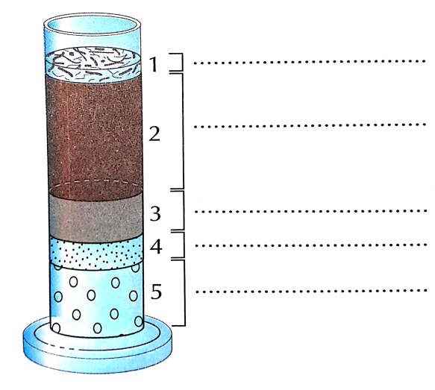
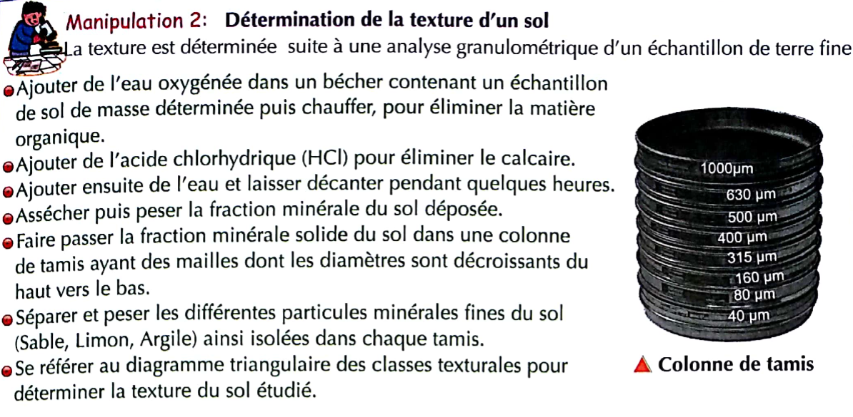
I. Les caractéristiques physiques du sol
1. La texture du sol

Slide 6
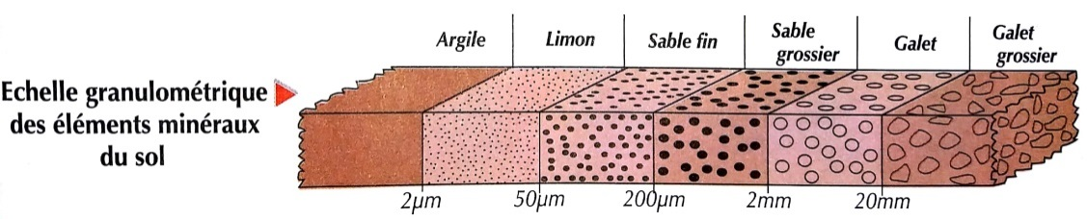
I. Les caractéristiques physiques du sol
1. La texture du sol
La texture du sol correspond à la composition granulométrique du sol, elle est définie par le pourcentage des éléments minéraux qui le composent, plus spécifiquement, l’argile, le limon et le sable.
L’analyse granulométrique consiste à séparer par des tamis, les éléments minéraux du sol (l’argile, le limon et le sable) afin de calculer leurs pourcentages pour établir sa texture.

Slide 7
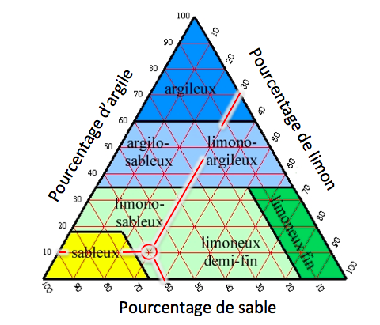
I. Les caractéristiques physiques du sol
1. La texture du sol
La texture d’un sol composé de 60 % de sable, 30 % de limon et 10 % d’argile est limoneux demi-fin.
Les proportions pour les sols représentés par les points A et B sont :
 | A | B
Argile | 64 % | 27 %
Limon | 13 % | 55 %
Sable | 22 % | 18 %

Slide 8
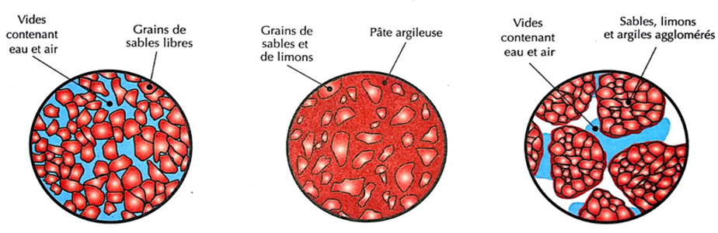
I. Les caractéristiques physiques du sol
2. La structure du sol
Structure granulaire
Structure compacte
Structure grumeleuse

Slide 9
I. Les caractéristiques physiques du sol
2. La structure du sol
Structure grumeleuse | Structure compacte | Structure granulaire
Sol constitué par de petits agrégats arrondis irréguliers. Les colloïdes sont formés du sable et le limon rassemblés par la matière organique. Les agrégats sont séparés par des espaces remplis de l’eau et de gaz. C’est un sol poreux, perméable, aéré, avec une bonne rétention de l’eau. | Sol constitué par des éléments de sable cimentés par l’argile. C’est un sol mal aéré, imperméable à l’eau et à l’air. | Sol constitué par un ensemble des éléments de sable de différente taille sans aucune liaison. C’est un sol trop perméable à l’eau et à l’air.

Slide 10
I. Les caractéristiques physiques du sol
2. La structure du sol
La structure la plus favorable au développement des êtres vivants est la structure grumeleuse car elle présente plusieurs avantages :
une meilleure rétention d’eau et des éléments nutritifs
une bonne aération
et un bon développement du système racinaire des végétaux
La structure du sol est le mode d’organisation des différentes particules minérales comme le sable, le limon et l’argile.
Un sol de structure particulaire a une grande perméabilité et porosité mais sa capacité de rétention en eau est très faible, alors que c’est le contraire pour un sol de structure compacte.

Slide 11
II. Les caractéristiques chimiques du sol
1. L’acidité du sol
Le pH est une mesure de l’acidité du sol, il dépend de la concentration en protons H+ dans la solution du sol. Plus un sol est riche en H+ plus qu’il est acide.
Un sol siliceux (sableux) est un sol acide, son pH est inférieur à 7
Un sol calcaire est un sol basique, son pH est supérieur à 7
Il est mesuré soit à l’aide du papier pH ou à l’aide d’un pH mètre.

Slide 12
II. Les caractéristiques chimiques du sol
2. Le complexe argilo-humique
Avant l’ajout de la chaux (CaO), le contenu des deux tubes à un aspect trouble, car les argiles sont en suspension. Et juste après l’ajout du CaO dans le tube 2, on observe que les argiles se déposent dans le fond du tube formant des floculats. C’est la floculation.
Le filtrat 1 a gardé sa couleur orange car les anions de l’éosine n’ont pas été retenus, alors que le filtrat 2 a perdu sa couleur bleu, car les cations ont été retenus par la terre.
On déduit que les éléments minéraux de la terre peuvent fixer des ions positifs, et ceci permet la formation du complexe argilo-humique.

Slide 13
II. Les caractéristiques chimiques du sol
2. Le complexe argilo-humique
b. La floculation observée dans le document 2 s’explique par l’association des particules argileuses et l’humus chargés négativement par les cations Ca2+. Ce qui est à l’origine de la formation du complexe argilo-humique (C.A.H), expliquant les floculats déposés au fond du tube.
Remarque : le C.A.H améliore le sol et augmente son rendement.

Slide 14
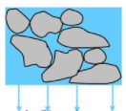
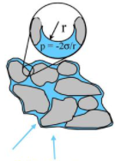
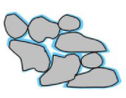
III. Eau dan le sol
1. Les états de l’eau dans le sol
États de l’eau | Eau de gravité | Eau capillaire | Eau hygroscopique
Schéma
caractéristiques | L’eau qui circule librement dans la macroporosité du sol, elle se déplace généralement vers le bas sous l’effet de la gravité | L’eau qui occupe la microporosité, elle est susceptible d’être absorbée par les plantes | L’eau fortement retenue par attraction intermoléculaire, elle forme une mince couche autour des particules du sol, cette eau n’est pas utilisée.

Slide 15
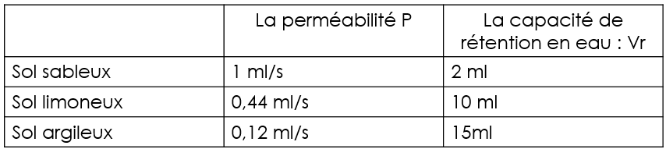
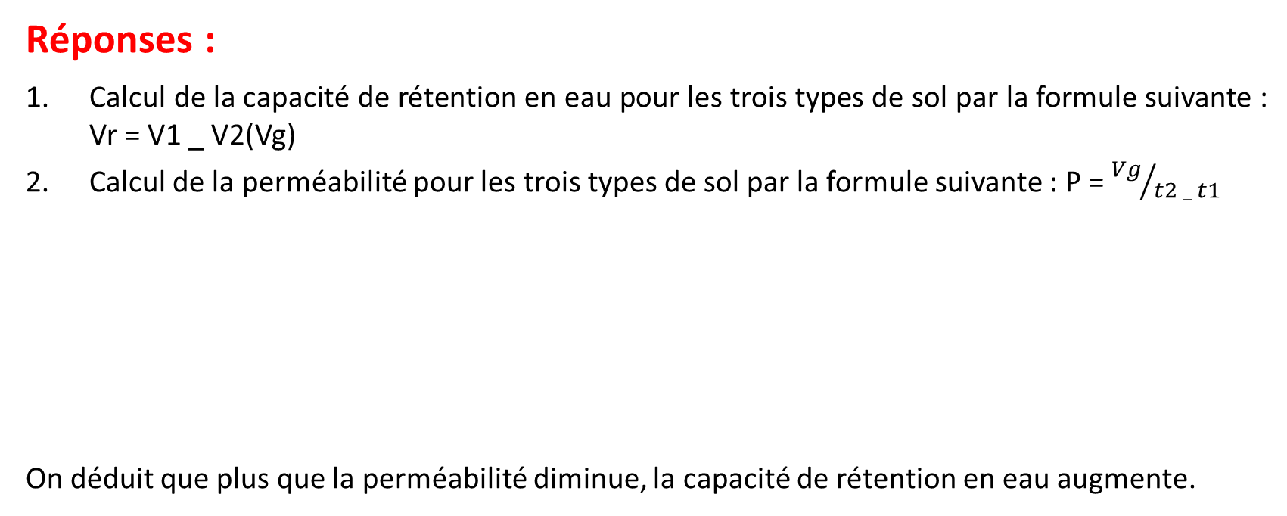
III. Eau dan le sol
2. l’influence de la texture sur la porosité et la perméabilité
Réponses :
Calcul de la capacité de rétention en eau pour les trois types de sol par la formule suivante : Vr = V1 _ V2(Vg)
Calcul de la perméabilité pour les trois types de sol par la formule suivante : P = ${Vg}/{t2 _ t1}$
On déduit que plus que la perméabilité diminue, la capacité de rétention en eau augmente.

Slide 16
III. Eau dan le sol
2. l’influence de la texture sur la porosité et la perméabilité
c. La capacité de rétention en eau (Vr) varie selon le type du sol, et elle est inversement proportionnelle au diamètre des particules, c’est-à-dire que plus la texture décroit plus sa capacité de rétention en eau augmente et la perméabilité diminue.

Slide 17
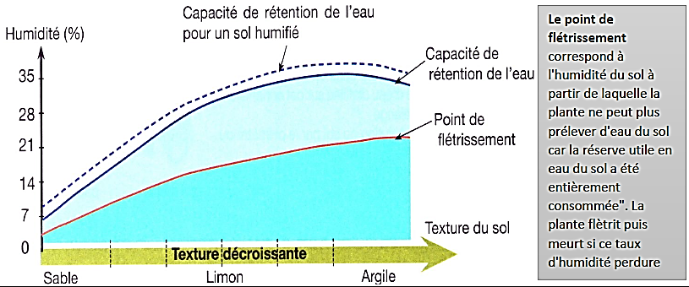
III. Eau dan le sol
3. Le point de flétrissement et sa relation avec la capacité de rétention en eau
Questions :
1. Analyser les courbes suivantes
2. Déduire la relation entre la texture du sol, le point de flétrissement et la capacité de rétention en eau

Slide 18
III. Eau dan le sol
3. Le point de flétrissement et sa relation avec la capacité de rétention en eau
Réponses :
a. D’après les courbes suivantes, on observe que :
Quand la texture décroit, le point de flétrissement et la capacité de rétention en eau augmentent
Quand le point de flétrissement augmente, la capacité de rétention augmente aussi
le sol humifié a une capacité de rétention en eau plus importante que celle du sol normal
b. On déduit que la capacité de rétention en eau et le point de flétrissement sont inversement proportionnelle à la texture du sol, c’est-à-dire que plus cette dernière décroit, le Pf et la Vr augmentent.

Slide 19
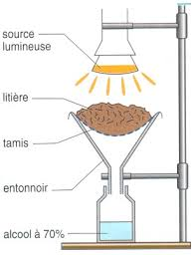
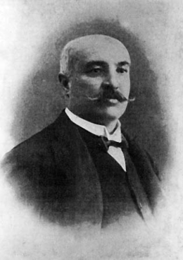
IV. Les êtres vivants dans le sol
1. Mise en évidence de la faune du sol
La faune du sol : désigne l’ensemble des êtres vivants animaux qui vivent dans le sol
L’appareil de Berlèse est un dispositif qui sert à extraire et à récolter la faune du sol qui fuit de la lumière et de la chaleur.

Slide 20
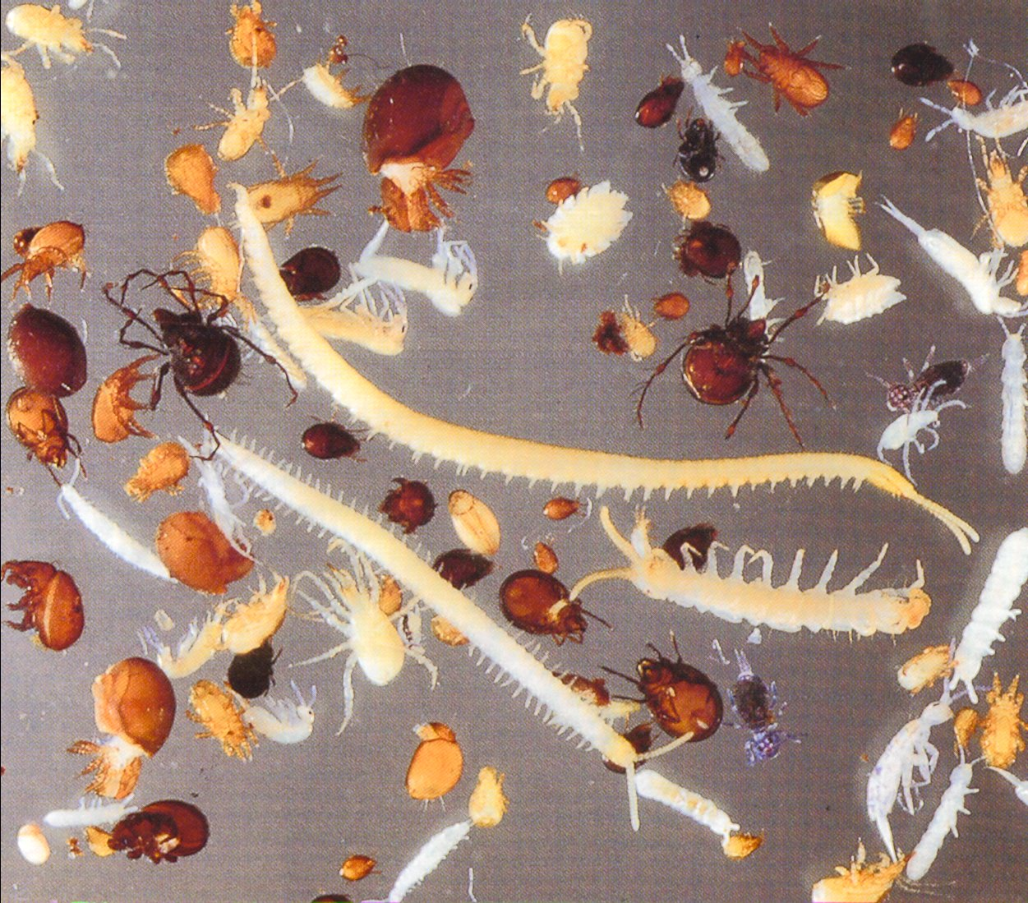
IV. Les êtres vivants dans le sol
1. Mise en évidence de la faune du sol
La faune du sol peut être classée en trois catégories :
La microfaune : animaux dont la taille est inférieure à 0,2 mm, comme les nématodes.
La mésofaune : animaux de taille comprise entre 0,4 et 4 mm, comme les acariens et les larves d’insectes.
Et la macrofaune : animaux très facile à observer à l’œil nu, comme les myriapodes, les araignées et les annélides.
Il y a présence aussi d’une mégafaune, composée par les mammifères et les reptiles qui vivent dans les terriers.

Slide 21
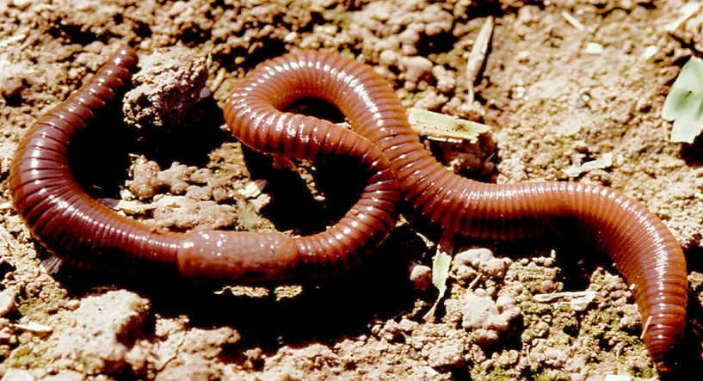
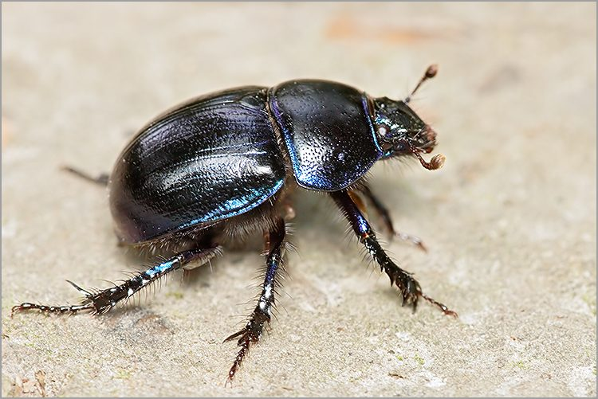
IV. Les êtres vivants dans le sol
2. Classification de la faune du sol
Caractéristiques :
Pas de pattes
Corps avec anneaux
Tête sans antennes
Classe : Annélides
Ver de terre
Caractéristiques :
3 paires de pattes
Une paire d’antennes
Classe : Insectes
scarabée

Slide 22
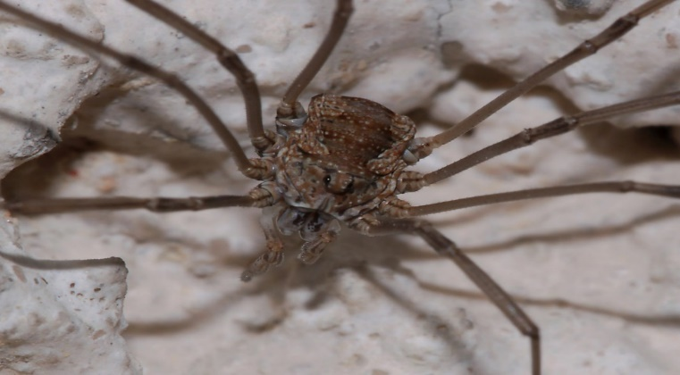
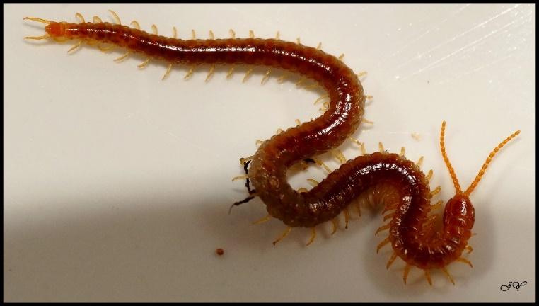
IV. Les êtres vivants dans le sol
2. Classification de la faune du sol
4 paires de pattes
Pas d’antennes
Arachnides
Opilion
Plus de 15 paires de pattes
Une paire de patte par segment
Une paire d’antenne
Myriapodes
Géophile

Slide 23
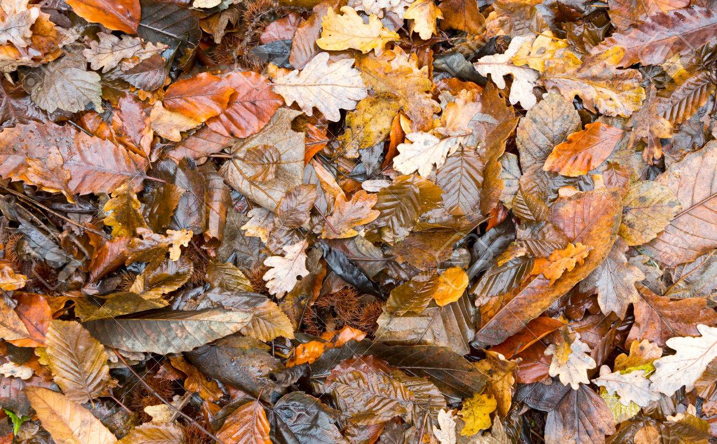
IV. Les êtres vivants dans le sol
3. Notion de la litière
La litière est la couche superficielle du sol, elle est composée par le reste des animaux (cadavres, plumes et excréments) et de végétaux (graines, fruits, feuilles mortes …)
La litière est la source de la matière organique morte qui sert à la formation de l’humus.
Litière du sol de la forêt

Slide 24
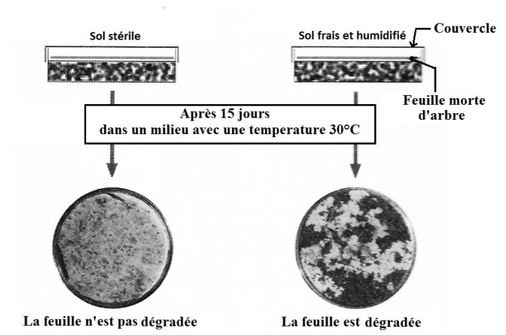
IV. Les êtres vivants dans le sol
4. La mise en évidence des microorganismes dans le sol

Slide 25
IV. Les êtres vivants dans le sol
4. La mise en évidence des microorganismes dans le sol
Analyse :
Dans la boite a avec sol frais et humidifié, la feuille de la cellulose a subi la décomposition.
Dans la boite b avec sol stérile, l’aspect de la feuille de cellulose n’a pas changé.
Interprétation :
La présence de mycéliums de champignons colonisés par les bactéries, sur les débris de la feuille de cellulose décomposée, prouve que cette décomposition est due à ces microorganismes (la microflore du sol), appelés décomposeurs ou détritivores.

Slide 26
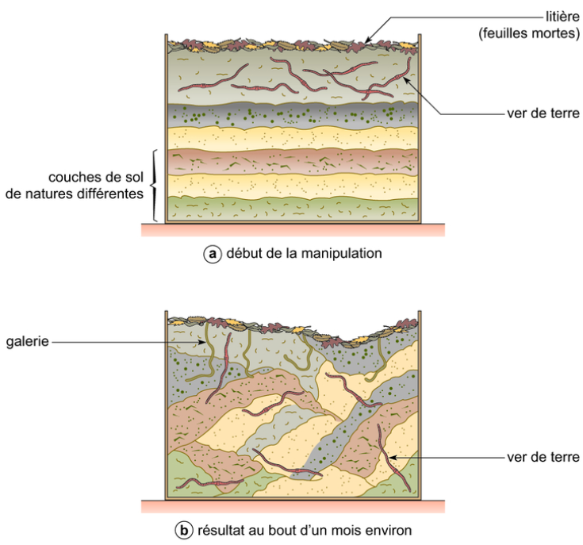
V. Rôle des êtres vivants du sol
1. Le rôle mécanique des êtres vivants du sol
a - au début de l’expérience, les couches de terreau, sable et argile, était horizontales et bien superposées. A la fin de l’expérience, on constate que l’ordre des couches est bouleversé avec disparition de la litière.
Ce brassage des éléments minéraux et organiques est provoqué par le mouvement dynamique des lombrics, en creusant leurs galeries.
Donc les lombrics ont un rôle mécanique sur le sol.

Slide 27
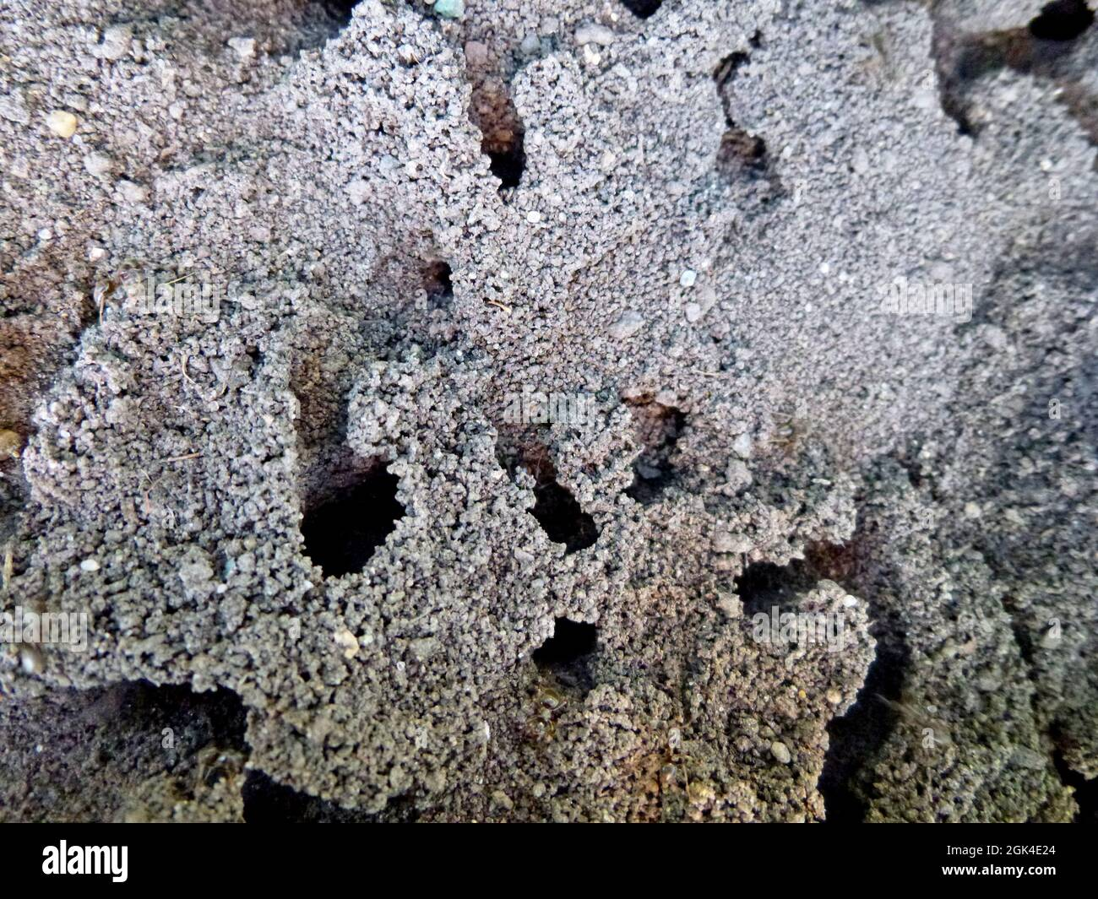
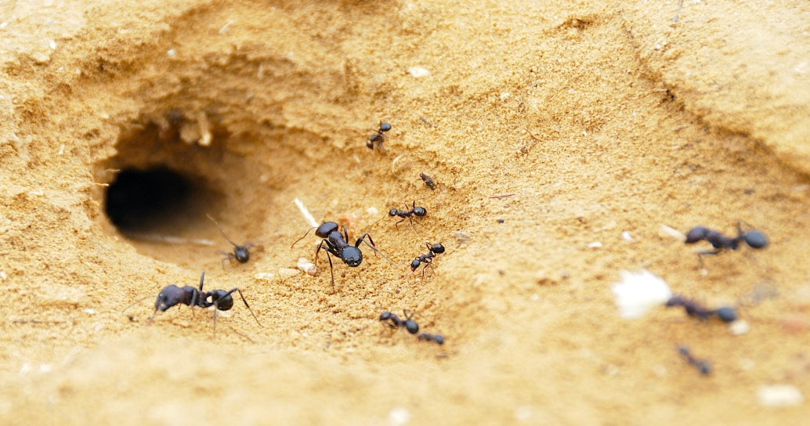
V. Rôle des êtres vivants du sol
1. Le rôle mécanique des êtres vivants du sol
b- la macrofaune et la mégafaune participent à l’augmentation de la porosité en creusant leurs terriers, ce qui permet une bonne aération du sol.

Slide 28
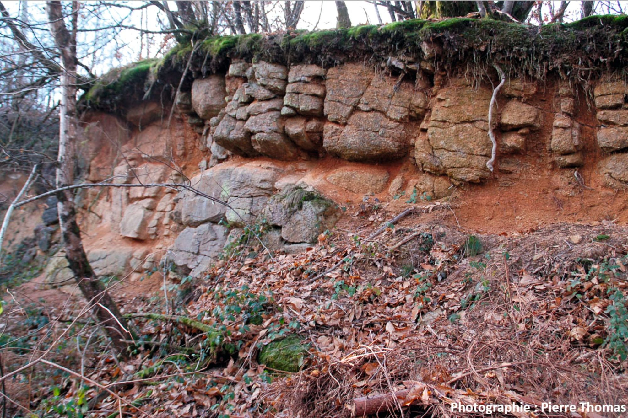
V. Rôle des êtres vivants du sol
1. Le rôle mécanique des êtres vivants du sol
b- Les racines des végétaux fixent le sol et empêchent l’érosion, elles jouent aussi un rôle dans la formation du sol par l’altération de la roche mère.

Slide 29
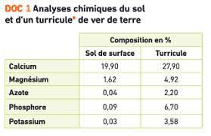
V. Rôle des êtres vivants du sol
2. Le rôle chimique de la faune sur le sol
On constate que les turricules des lombrics sont plus riches en éléments organiques et minéraux avec un taux d’humidité plus élevé contrairement à la terre cultivable.
Donc les lombrics enrichissent le sol par des éléments organiques et minéraux, c’est le rôle chimique.

Slide 30
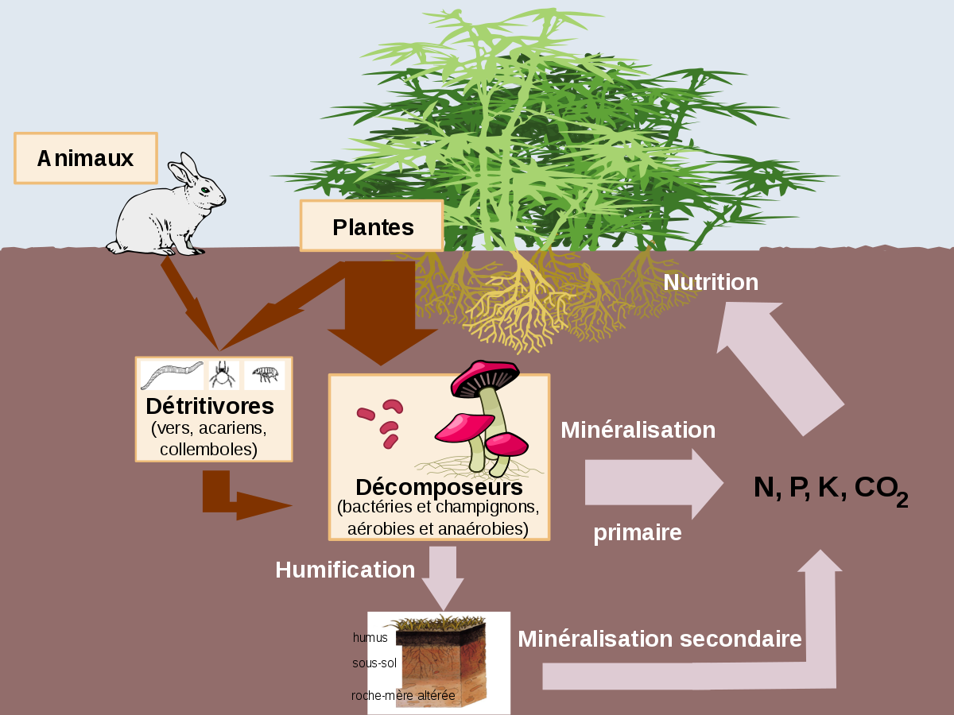
V. Rôle des êtres vivants du sol
3. Formation de l’humus et sa minéralisation

Slide 31
V. Rôle des êtres vivants du sol
3. Formation de l’humus et sa minéralisation
Les composantes de la litière sont fragmentées par les organismes du sol (les détritivores) pour obtenir des molécules simples, ces dernières vont subir deux types de réactions :
Humification : processus de transformation de la matière organique en humus sous l’influence des enzymes produits par la microfaune et la microflore.
Minéralisation : la matière organique ainsi que l’humus se transforment par des microorganismes

Slide 32
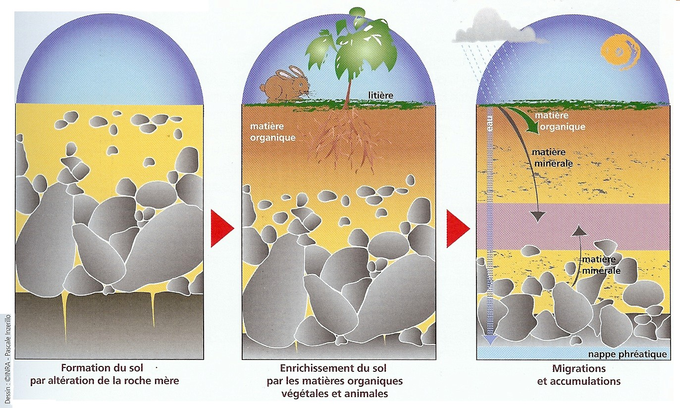
V. Rôle des êtres vivants du sol
4. Les étapes de la pédogénèse

Slide 33
V. Rôle des êtres vivants du sol
4. Les étapes de la pédogénèse
La formation du sol se fait généralement en trois grandes
étapes:
L’altération de la roche mère ( fragmentation en petite particules et dissolution des minéraux) sous l’action des facteurs climatiques et biologiques.
l’enrichissement par la matière organique (végétale et animale) dû à la colonisation de la surface par les végétaux qui favorise en suite la prolifération de la faune et de la microflore, d’où l’humification et formation de l’horizon humique.
migrations et accumulations, la minéralisation de l’humus ainsi l’horizon minéral est mis en place.

Slide 34
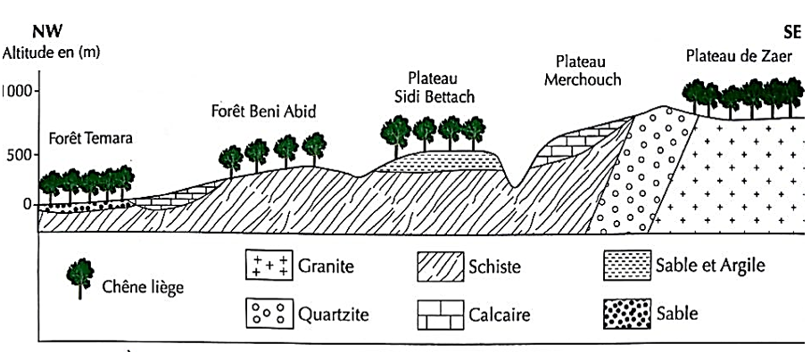
VI. L’influence des facteurs édaphiques sur la répartition des êtres vivants
1. l’influence de la composition chimique du sol sur la répartition du chêne liège

Slide 35
VI. L’influence des facteurs édaphiques sur la répartition des êtres vivants
1. l’influence de la composition chimique du sol sur la répartition du chêne liège
D’après la coupe, on observe que le chêne liège se trouve partout à l’exception de la plaine de Marchouch et entre la forêt de Temara et la forêt de Ben Abid où le sol est de nature calcaire, on constate donc que le chêne liège fuit des sols de nature calcaire, on dit qu’il est calcifuge.

Slide 36
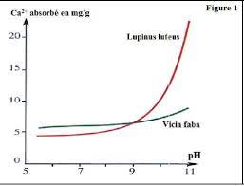
VI. L’influence des facteurs édaphiques sur la répartition des êtres vivants
2. l’influence du pH du sol sur l’absorption et l’utilisation des minéraux par les plantes
L’absorption des ions Ca2+ par les deux plantes est stable dans un pH acide.
Dans un pH basique, l’absorption du Ca2+ par Lupinus Luteus augmente de manière remarquable, quant à Vicia faba, son absorption reste modérée et presque constante.
N.B : Le sol calcaire à un pH basique

Slide 37
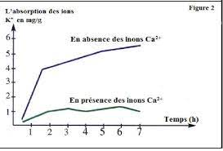
VI. L’influence des facteurs édaphiques sur la répartition des êtres vivants
2. l’influence du pH du sol sur l’absorption et l’utilisation des minéraux par les plantes
en absence du Ca2+, l’absorption des ions K+ est très importante alors qu’elle reste faible en présence de Ca2+.
On peut donc expliquer le comportement de ces deux espèces sur un sol calcaire (pH basique) :
Pour Vicia faba : l’absorption du Ca 2+ est normale d’où sa croissance normale sur ce sol.
Pour Lupinus luteus : l’absorption du Ca 2+ est très importante, ce qui va empêcher cette plante d’absorber d’autres ions qui sont indispensables à sa croissance, d’où sa fanaison.

Slide 38
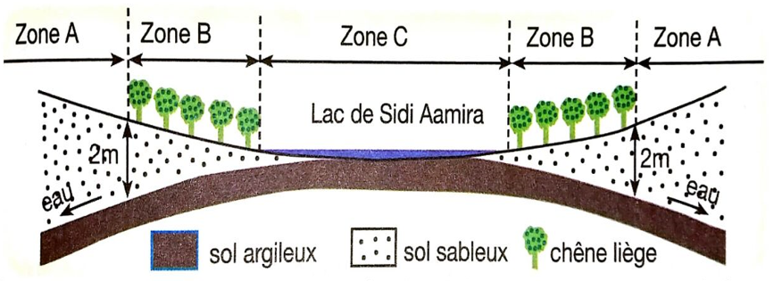
VI. L’influence des facteurs édaphiques sur la répartition des êtres vivants
3. l’effet de la capacité de rétention en eau du sol sur la répartition des végétaux

Slide 39
VI. L’influence des facteurs édaphiques sur la répartition des êtres vivants
3. l’effet de la capacité de rétention en eau du sol sur la répartition des végétaux
Dans la zone a, l’épaisseur du sable est inférieur à 50 Cm, et donc le chêne liège se trouve face à l’argile qui se caractérise par une capacité de rétention en eau très importante, ce qui provoque l’asphyxie des racines.
Dans la zone c, l’épaisseur du sable dépasse 2m. Le sable a une faible capacité de rétention en eau et Les racines des plantules ne peuvent pas atteindre l’horizon d’argile pour absorber de l’eau, ce qui explique l’absence du chêne liège dans cette zone.
Dans la zone b, l’épaisseur du sable est compris entre 50 et 200 Cm, les racines des plantules arrivent à puiser l’eau de l’horizon argileux, ce qui explique la bonne croissance des plantules dans cette zone.

Slide 40
VII. L’action de l’homme sur le sol
1. Les aspects de l’impact négatif de l’homme sur le sol
Phénomène | Définition | impact
Le glissement de terrain | Chute d’une masse de terre sur une pente, causée soit par un phénomène sismique ou climatique | Dégradation du sol et par conséquence la faune du sol
Le surpâturage | Excès de pâturage par les animaux | l’accélération du processus de la désertification des zones arides.
Les incendies | Propagation du feu dans une forêt | dégradation des forêts ce qui est à l’origine de l’érosion du sol et la destruction de la faune et de la flore du sol.

Slide 41
VII. L’action de l’homme sur le sol
1. Les aspects de l’impact négatif de l’homme sur le sol
Phénomène | Définition | impact
La désertification | Dégradation des terres survenant dans les régions arides de la planète | la détérioration de la végétation, l’érosion des sols et le déplacement de populations.
L’ensablement | L’envahissement des terres à usage agricole par le sable
Le déboisement | Abattage de tous les arbres dans un lieu | dégradation des forêts ce qui facilite l’érosion du sol

Slide 42
VII. L’action de l’homme sur le sol
2. Les aspects de l’impact positif de l’homme sur le sol
L’activité | Impact sur le sol
La fixation des dunes sableuses | Lutter contre la désertification
L’irrigation | pour couvrir les besoins en eau des plantes afin d’augmenter leurs rendement.
Le labour | L’aération du sol, et le mélange des constituants (matière organique et minérale) du sol
L’ajout des engrais organiques et minéraux | permettent d’apporter des éléments nutritifs (éléments minéraux ) au sol, d’équilibrer le pH du sol et d’éviter le lessivage du sol.
Rotation des cultures | Permet le maintien de la fertilité du sol

Slide 43
Fin du
Chapitre

